Slide 1
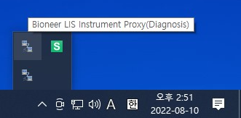
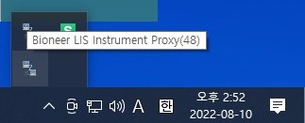
Bioneer LIS Instrument Proxy(48) : ExiPrep48 - 바로 가기
Bioneer LIS Instrument Proxy(Diagnosis)
>> Bioneer LIS Instrument Proxy는 사용하는 검사별로 서비스가 구동되어 있어야 한다.

Slide 2
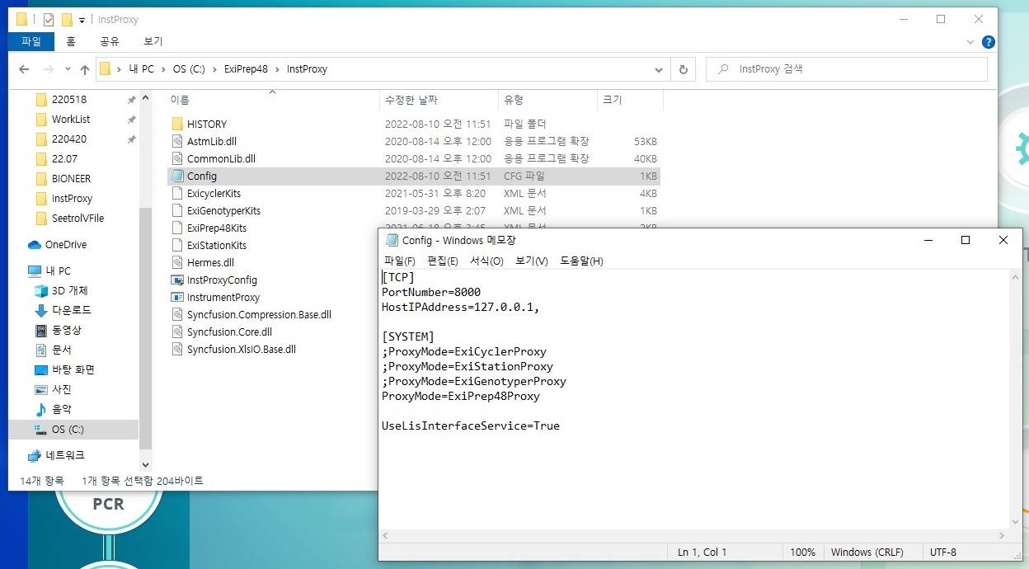
네트워크 통신설정
C:\ExiPrep48\InstProxy\config.cfg
[TCP]
PortNumber=8000 ➔ 사용할 포트번호
HostIPAddress=127.0.0.1, ➔ 서비스 IP

Slide 3
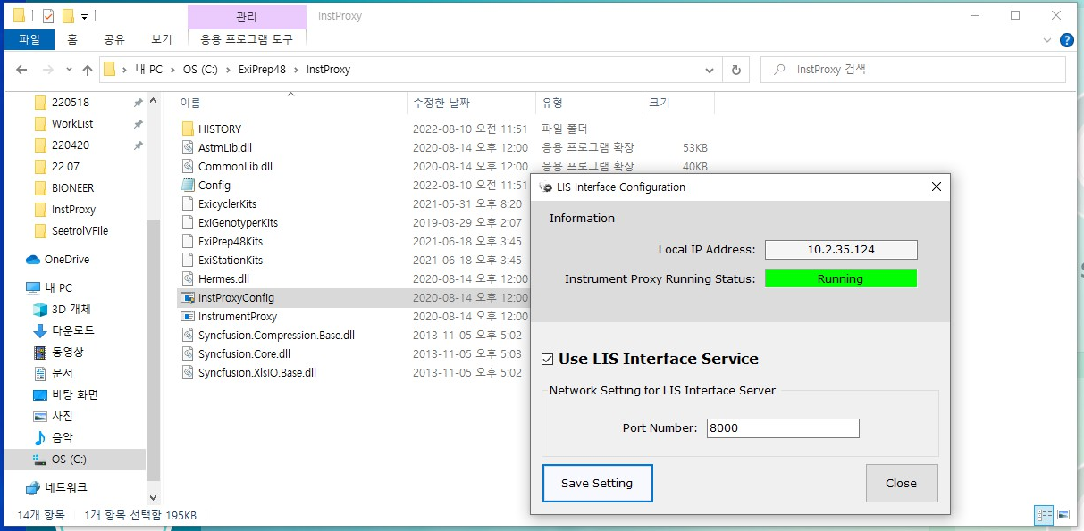
C:\ExiPrep48\InstProxy\config.cfg의 설정값을 변경한 후
C:\ExiPrep48\InstProxy\InstProxyConfig.exe 를 실행하여
Save Setting 해줘야함
이때 문제가 없을 경우 Instrument Proxy Running Status 가 Running 으로 된다.

Slide 4
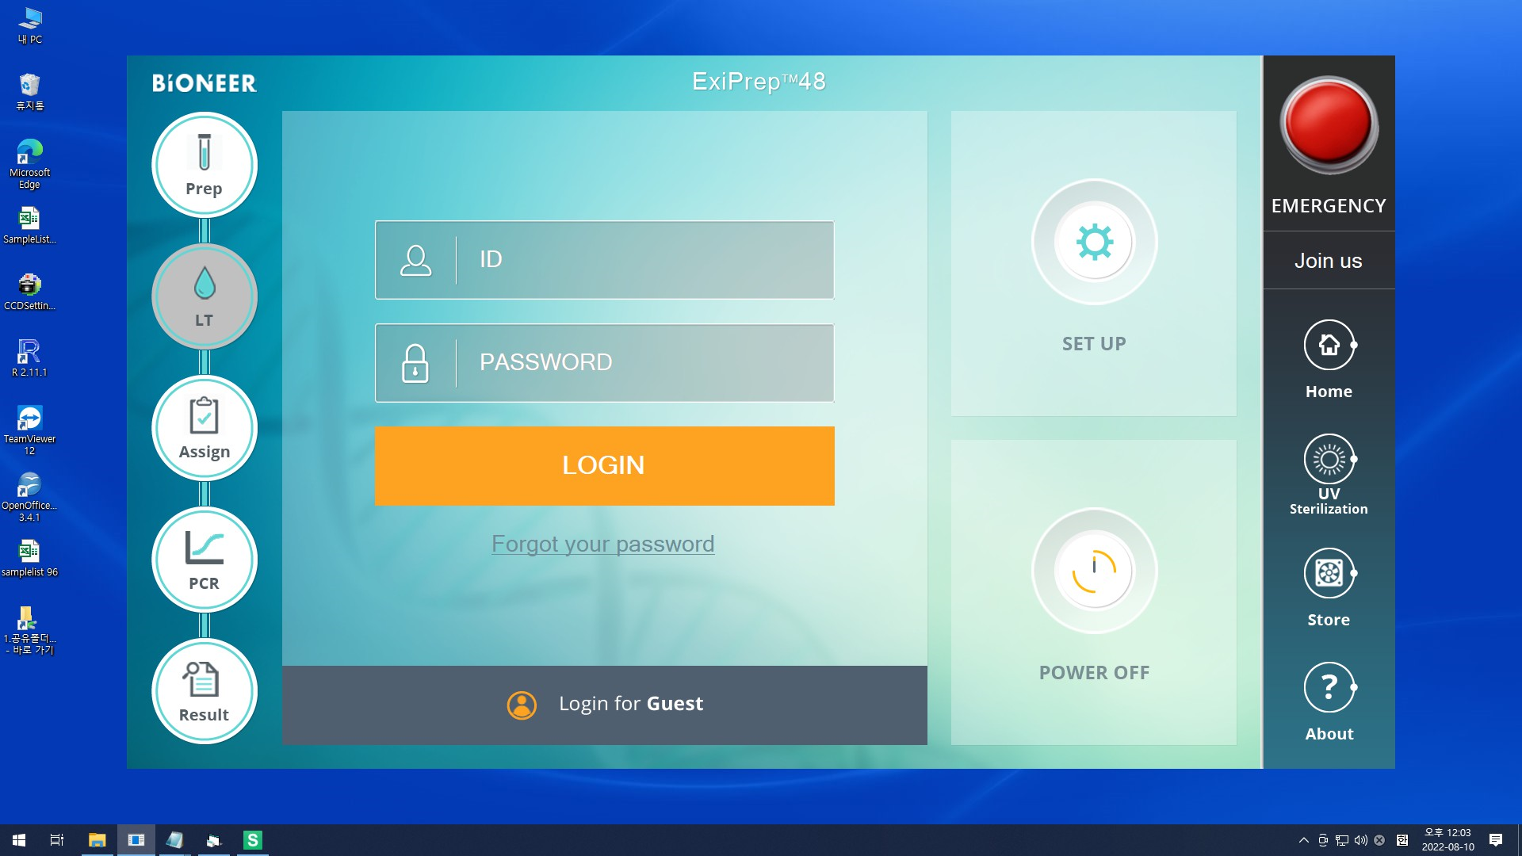
인터페이스를 사용할때는 이 프로그램이 켜 있어야 함

Slide 5
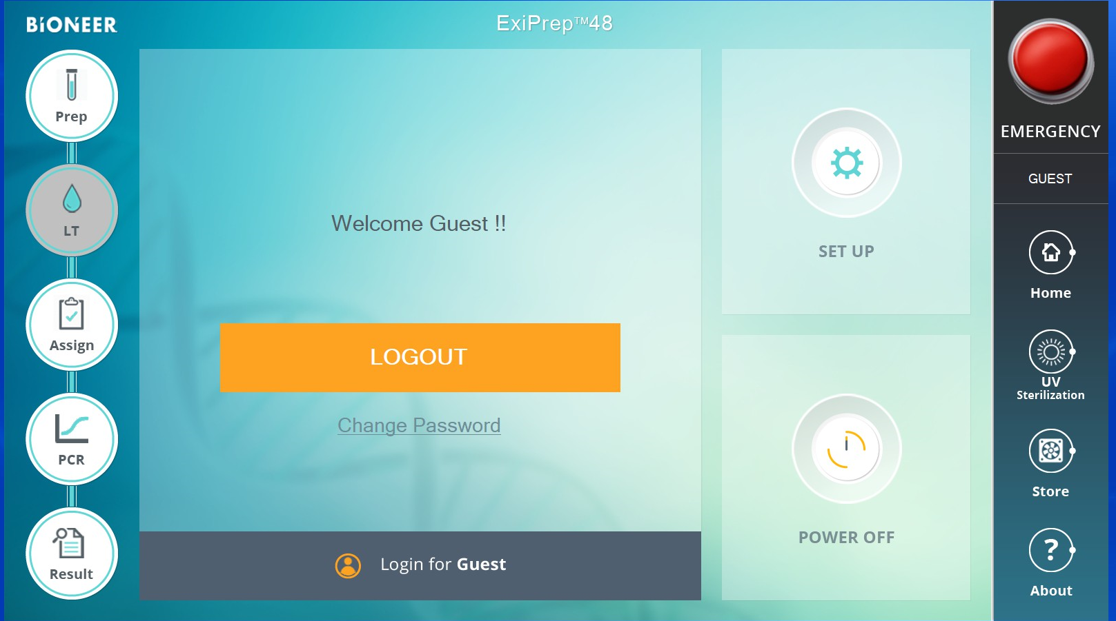
Guest로 로그인 함

Slide 6
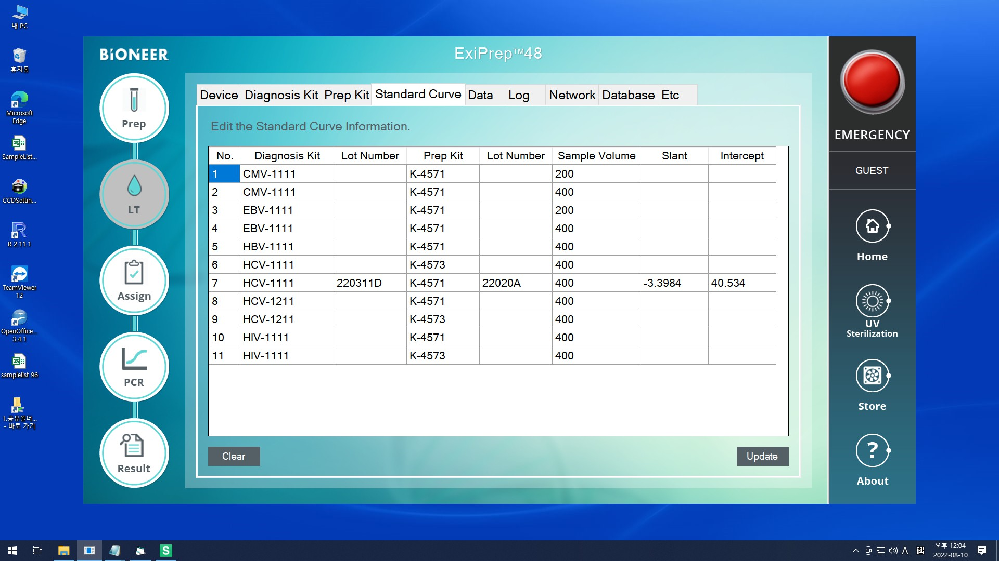
초기화면 SETUP > Standard Curve 에서 Diagnosis Kit의 Lot Number 와 Prep Kit의 Lot Number 를 확인한다.
나중에 검사할 때 입력해야 함.

Slide 7
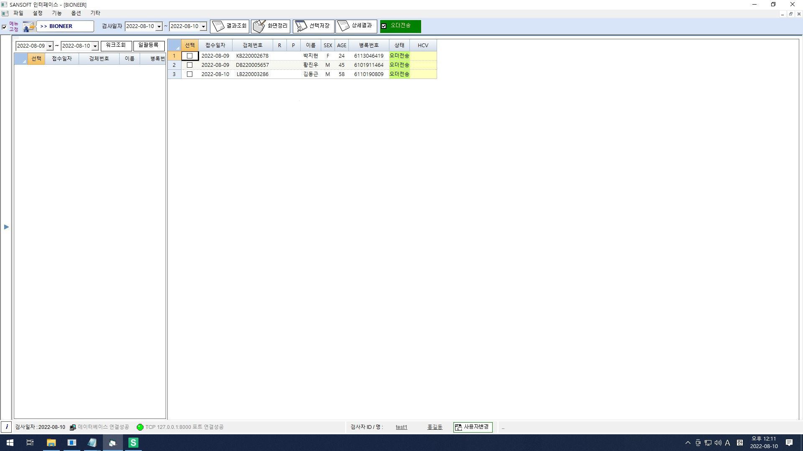
>> 인터페이스 프로그램에서 오더를 전송한다.

Slide 8
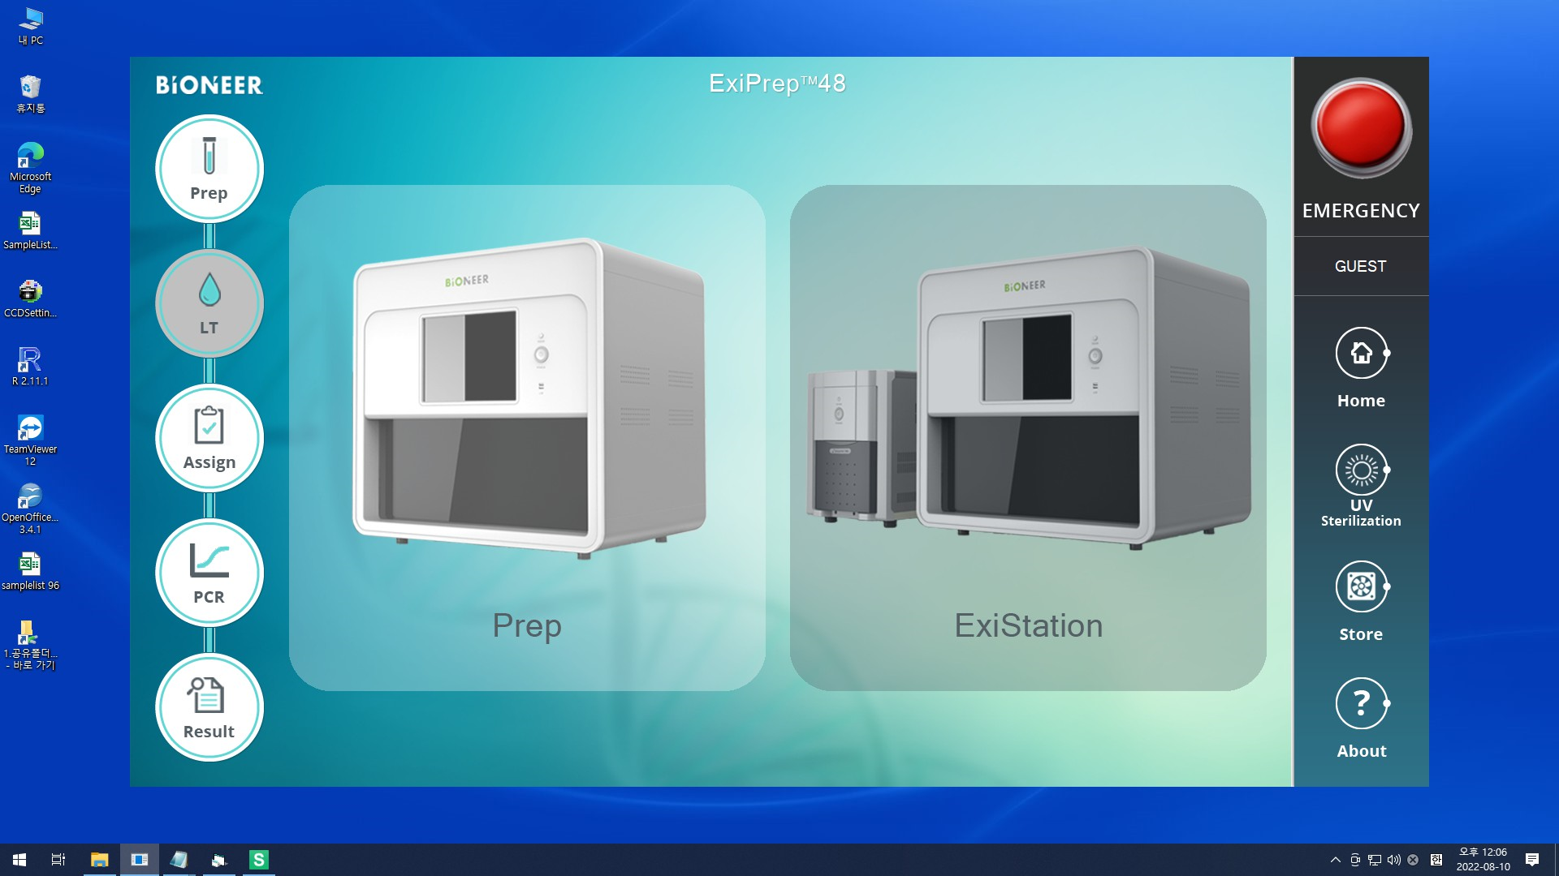
초기화면 Prep > ExiStation 선택

Slide 9
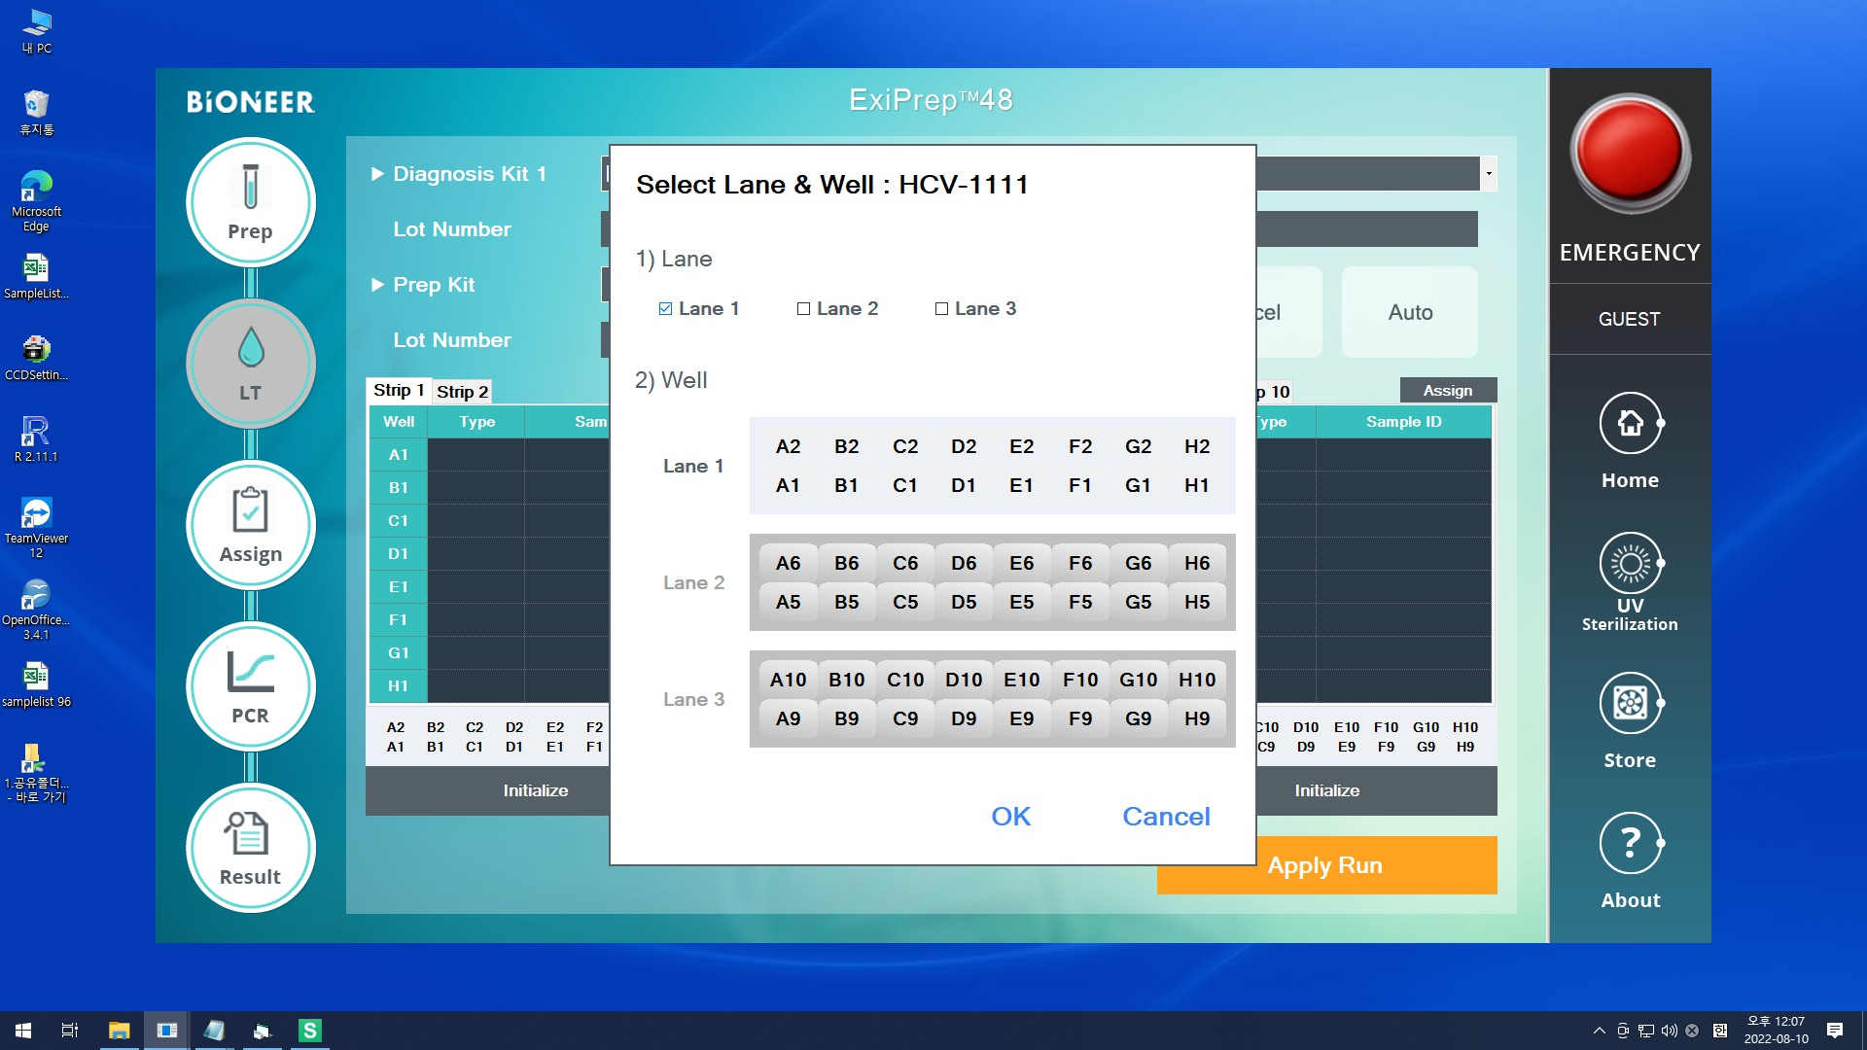
Diagnosis Kit 선택 >> Lane 선택

Slide 10
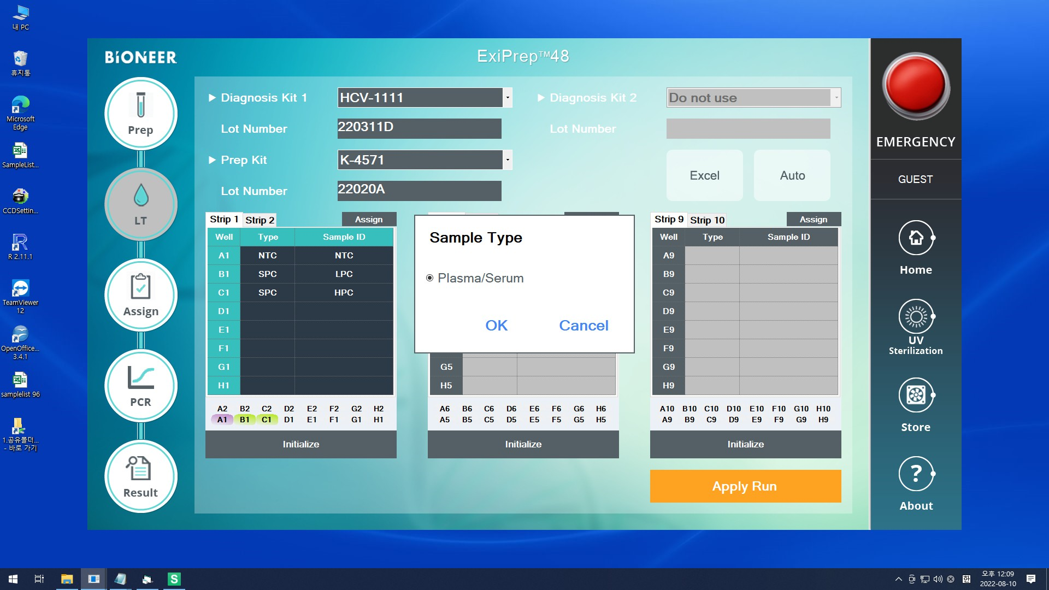
Prep Kit 의 Lot Number까지 입력하고 아무데나 클릭하면 Sample Type 선택 창 나옴

Slide 11
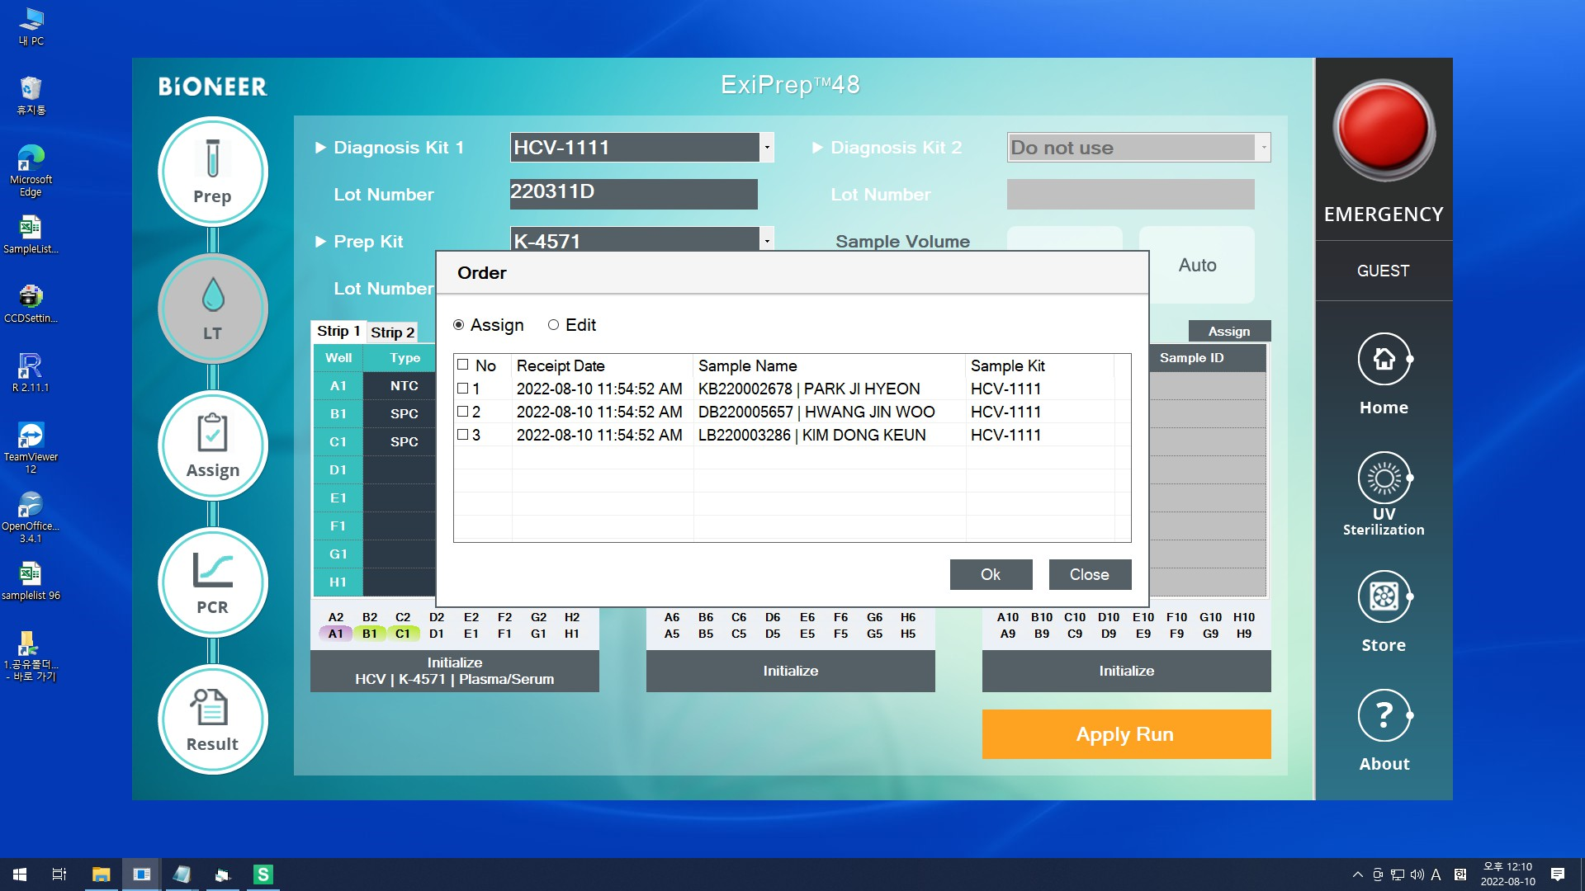
전송된 오더를 확인할 수 있다
No 아래의 번호를 체크한다.

Slide 12
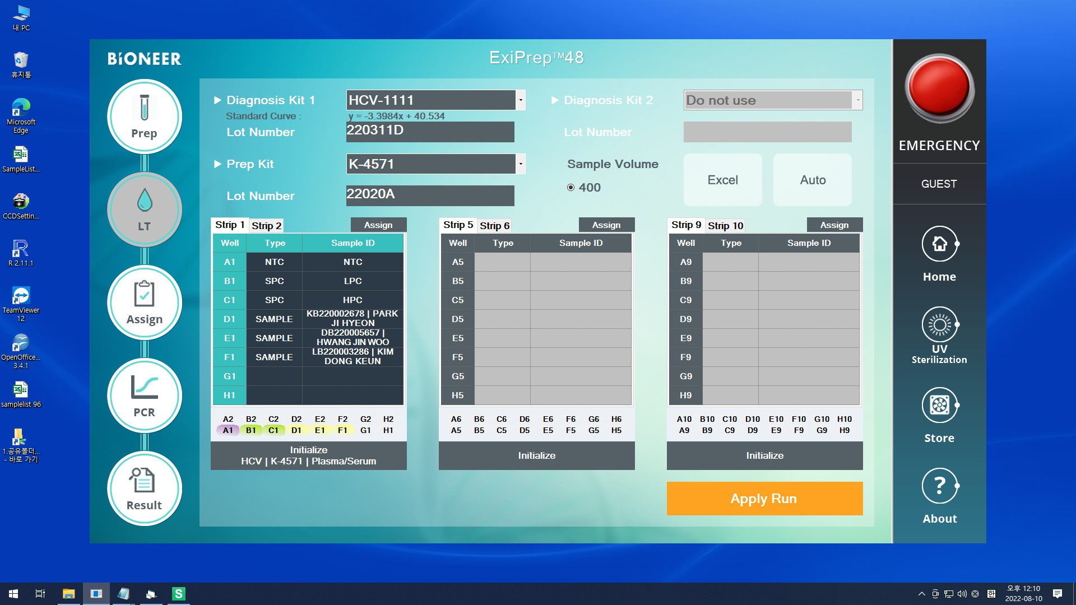
체크한 항목이 검사리스트에 보임

